Slide 1
XHMIKOΣ ΔΕΣΜΟΣ
ΑΡΓΥΡΗ ΑΘΗΝΑ

Slide 2
Τί είναι ο χημικός δεσμός;
Χημικός δεσμός λέμε ότι υπάρχει, ανάμεσα σε άτομα ή ομάδες ατόμων, όταν οι ελκτικές δυνάμεις που υπάρχουν ανάμεσα σε αυτά είναι τόσο μεγάλες που τα συγκρατεί ενωμένα μεταξύ τους.
Ο χημικός δεσμός είναι η κόλλα που συγκρατεί τα άτομα ή άλλες δομικές μονάδες της ύλης.

Slide 3
Γιατί γίνονται χημικοί δεσμοί;
Ο λόγος που σχηματίζονται δεσμοί είναι για να γίνει το σύστημα πιο σταθερό αφού τελικά έχει χαμηλότερη ενέργεια. Aυτό επιτυγχάνεται όταν τα άτομα αποκτούν δομή ευγενούς αερίου.
Σύμφωνα με την ηλεκτρονική θεωρία του σθένους, όταν σχηματίζεται χημικός δεσμός μεταξύ ατόμων, αυτά “ανταλλάσσουν” ή “συνεισφέρουν” ηλεκτρόνια με σκοπό να συμπληρωθεί η εξωτερική τους στιβάδα με 8 ηλεκτρόνια (ή με 2 εάν πρόκειται για την στιβάδα Κ).

Slide 4
Από τι εξαρτάται η χημική συμπεριφορά του ατόμου;
Ηλεκτρόνια σθένους
Ατομική ακτίνα
Τα ηλεκτρόνια σθένους (ηλεκτρόνια εξωτερικής στιβάδας)
Όσα άτομα έχουν 1-3 e⁻ στην εξωτερική στιβάδα δίνουν e⁻
Όσα άτομα έχουν 4-7 e⁻ στην εξωτερική στιβάδα παίρνουν e⁻
Τα ευγενή αέρια (VIIIA ομάδα, 8 e- στην εξωτερική στιβάδα) είναι αδρανή δε σχηματίζουν ενώσεις, είναι στη χαμηλότερη/σταθερότερη ενέργεια.
Ατομική ακτίνα (μέγεθος του ατόμου)
Όσο πιο μικρό είναι ένα άτομο τόσο πιο δύσκολα χάνει e⁻ αφού τα ηλεκτρόνια έλκονται περισσότερο από τον πυρήνα.
Όσο πιο μεγάλο είναι ένα άτομο τόσο πιο εύκολα χάνει e⁻ αφού τα ηλεκτρόνια έλκονται λιγότερο από τον πυρήνα.

Slide 5
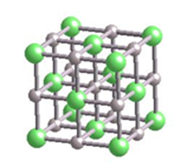
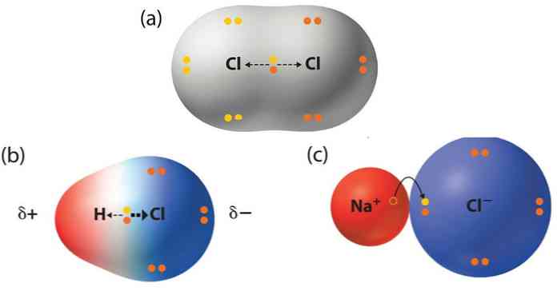
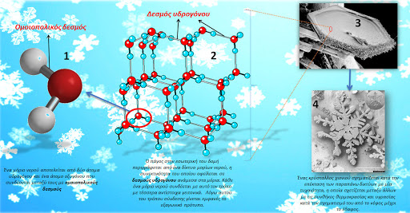
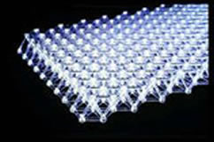
Είδη δεσμών
Ιοντικός δεσμός
Ομοιοπολικός δεσμός
Μεταλλικός δεσμός, Δεσμός Υδρογόνου κλπ

Slide 6
Ιοντικός - Ετεροπολικός δεσμός
ονομάζεται ο δεσμός που σχηματίζεται με μεταφορά ηλεκτρονίων από την εξωτερική στιβάδα ενός ατόμου στην εξωτερική στιβάδα ενός άλλου ατόμου.
Τάση αποβολής ηλεκτρονίων έχουν τα άτομα που στην εξωτερική τους στιβάδα έχουν 1, 2 ή 3 ηλεκτρόνια οπότε μετατρέπονται σε κατιόντα.
Τάση πρόσληψης ηλεκτρονίων έχουν τα άτομα που στην εξωτερική τους στιβάδα έχουν 5, 6 ή 7 ηλεκτρόνια οπότε μετατρέπονται σε ανιόντα.
Ανάμεσα στα αντίθετα φορτισμένα ηλεκτρόνια ασκούνται ισχυρές ηλεκτροστατικές δυνάμεις Coulomb.
Δεν υπάρχει η έννοια του μορίου στις ιοντικές ενώσεις

Slide 7
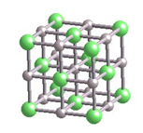
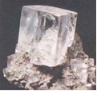
Ιοντικός - Ετεροπολικός δεσμός
Χημικός τύπος ιοντικής ένωσης δείχνει από ποια ιόντα αποτελείται και σε ποια αναλογία βρίσκονται τα ιόντα στο πλέγμα
π.χ NaCl Na⁺,Cl⁻ αναλογία 1:1
Στο πλέγμα κάθε Na⁺ περιβάλλεται από 6 Cl⁻ και κάθε Cl⁻ περιβάλλεται από 6 Na⁺, αλλά ιόντα Cl⁻ = ιόντα Na⁺
Η κρυσταλλική δομή του ΝαCl
Χαρακτηριστικά ιοντικών ενώσεων
1. Οξείδια μετάλλων, υδροξείδια μετάλλων και άλατα.
2. Δεν υπάρχουν μόρια, αλλά κρύσταλλοι με δομικές μονάδες τα ιόντα.
3. Υψηλά σημεία τήξεως λόγω των ισχυρών δυνάμεων Coulomb.
4. Κακοί αγωγοί ρεύματος, αλλά τα τήγματα τους και τα υδατικά διαλύματά τους καλοί.
5. Ευδιάλυτες στο νερό.
6. Κρύσταλλοι σκληροί, εύθραυστοι όχι ελατοί.

Slide 8
Παραδειγμα ιοντικού δεσμού στο ΝαCl
1. Κάνω ηλεκτρονιακή δομή στο Να και στο Cl
11Να: Κ(2) L(8) M(1)
17Cl: Κ(2) L(8) M(7)
2. Ελέγχω αν έχουν ανάγκη αποβολής ή πρόσληψης ηλεκτρονίων ώστε να αποκτήσουν δομή ευγενούς αερίου.
Το Να θέλει να «διώξει» 1e-, ενώ το Cl θέλει να «πάρει» ένα e-, επομένως θα δημιουργηθεί ιοντικός δεσμός.

Slide 9
Παραδειγμα ιοντικού δεσμού στο ΝαCl
3. Δημιουργώ τα ιόντα
Να -1e→Nα⁺¹ ασκούνται ελκτικές
Cl +1e→Cl⁻¹ δυνάμεις Coulomb
4. Γράφω τον μοριακό τύπο της ένωσης.
Πρώτα το κατιόν στη συνέχεια το ανιόν

Slide 10
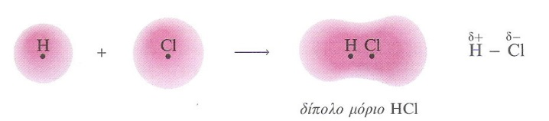
Ομοιοπολικός δεσμός
Όταν όλα τα άτομα θέλουν να “προσλάβουν” ηλεκτρόνια, μοιράζονται από κοινού ένα ζεύγος ηλεκτρονίων δημιουργώντας έτσι τον ομοιοπολικό δεσμό.
Kάθε άτομο μπορεί να σχηματίσει τόσους ομοιοπολικούς δεσμούς όσα είναι και τα μονήρη ηλεκτρόνια στην εξωτερική του στιβάδα.

Slide 11
Eίδη ομοιοπολικού δεσμού
Πολικός ομοιοπολικός δεσμός
(μεταξύ διαφορετικών ατόμων άρα με διαφορετική ηλεκτραρνητικότητα)
Το κοινό ζεύγος ηλεκτρονίων έλκεται πεισσότερο από το πιο ηλεκτραρνητικό άτομο
Μη πολικός ομοιοπολικός δεσμός
(μεταξύ ίδιων ατόμων άρα με ίδια ηλεκτραρνητικότητα)
Το κοινό ζεύγος ηλεκτρονίων έλκεται εξίσου από τα δυο άτομα.

Slide 12
Ηλεκτραρνητικότητα
ονομάζεται η τάση ενός ατόμου να έλκει το κοινό ζευγάρι ηλεκτρονίων όταν σχηματίζει δεσμούς με άλλα άτομα.
Η ηλεκτραρνητικότητα αυξάνεται προς τα πάνω και δεξιά στον περιοδικό πίνακα.

Slide 13
Χαρακτηριστικά ομοιοπολικών ενώσεων
1. Οξείδα/οξέα αμετάλλων.
2. Αέρια, ή υγρά με χαμηλά σημεία ζέσεως ή μαλακά στερεά με χαμηλό σημείο τήξεως.
3. Ομοιοπολικές ενώσεις συμπλέγματα μορίων (δομικές μονάδες μόρια) όχι ισχυρές δυνάμεις μεταξύ ατόμων (εξαίρεση διαμάντι-γραφίτης μεγαλομόρια σκληρά, με υψηλό σημείο τήξεως).
4. Κακοί αγωγοί ρεύματος, ορισμένα υδατικά διαλύματά τους καλοί.
5. Δυσδιάλυτες στο νερό.

Slide 15
Χημικοί τύποι
Ο Μοριακός τύπος είναι τρόπος συμβολισμού ενώσεων ο οποίος δείχνει:
Από ποια στοχεία αποτελείται η ένωση,
Τον ακριβή αριθμό των ατόμων στο μόριο της ένωσης (ή την αντίστοιχη αναλογία αν πρόκειται για ιοντική ένωση).
Γραφή και ονοματολογία των κυριότερων μονατομικών και πολυατομικών ιόντων
Ιόντα: Φορτισμένα άτομα (μονοατομικά) ή συγκροτήματα ατόμων (πολυατομικά)

Slide 17
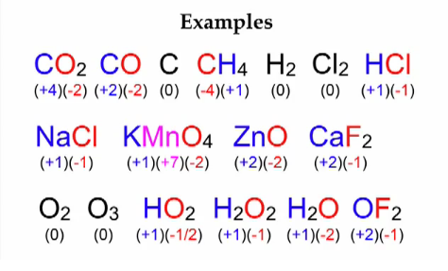
Αριθμός οξείδωσης
ορίζεται ως:
Το φαινομενικό φορτίο που θα αποκτήσει το άτομο, αν τα κοινά ζεύγη αποδοθούν στο ηλεκτραρνητικότερο άτομο, αν πρόκειται για μία ομοιοπολική ένωση.
Το πραγματικό φορτίο που έχει ένα ιόν εάν πρόκειται για ιοντικές ενώσεις.

Slide 18
Κανόνες υπολογισμού αριθμού οξείδωσης
Ο αριθμός οξείδωσης κάθε στοιχείου σε ελεύθερη κατάσταση είναι πάντα μηδέν.
Ο αριθμός οξείδωσης των μονατομικών ιόντων ισούται πάντα με το φορτίο του ιόντος.
Το φθόριο (F), ως το ηλεκτραρνητικότερο όλων των στοιχείων, έχει αριθμό οξείδωσης πάντα –1 σε όλες τις ενώσεις του.
Το οξυγόνο (Ο), ως το δεύτερο σε σειρά ηλεκτραρνητικότερο στοιχείο, έχει σχεδόν πάντα αριθμό οξείδωσης –2 με εξαίρεση το δεσμό Ο-Ο στα υπεροξείδια όπου έχει αριθμό οξείδωσης –1 και σε λίγες ενώσεις όπου εμφανίζεται ο δεσμός Ο-F που έχει +2 (το φθόριο είναι ηλεκτραρνητικότερο από το οξυγόνο)
Τα αλκάλια έχουν πάντα αριθμό οξείδωσης +1 και οι αλκαλικές γαίες πάντα +2.
Το υδρογόνο (Η) έχει αριθμό οξείδωσης +1 σε σχεδόν όλες τις ενώσεις του με εξαίρεση τα υδρίδια των μετάλλων όπου, ως ηλεκτραρνητικότερο, έχει αριθμό οξείδωσης –1.
Σε κάθε χημική ένωση, το αλγεβρικό άθροισμα των αριθμών οξείδωσης όλων των ατόμων ισούται πάντα με το μηδέν.
Σε κάθε πολυατομικό ιόν, το αλγεβρικό άθροισμα των αριθμών οξείδωσης όλων των ατόμων ισούται πάντα με το φορτίο του ιόντος.
Το υδρογόνο (Η) έχει αριθμό οξείδωσης +1 σε σχεδόν όλες τις ενώσεις του με εξαίρεση τα υδρίδια των μετάλλων όπου, ως ηλεκτραρνητικότερο, έχει αριθμό οξείδωσης –1.
Σε κάθε χημική ένωση, το αλγεβρικό άθροισμα των αριθμών οξείδωσης όλων των ατόμων ισούται πάντα με το μηδέν.
Σε κάθε πολυατομικό ιόν, το αλγεβρικό άθροισμα των αριθμών οξείδωσης όλων των ατόμων ισούται πάντα με το φορτίο του ιόντος.

